Slide 1


Slide 2
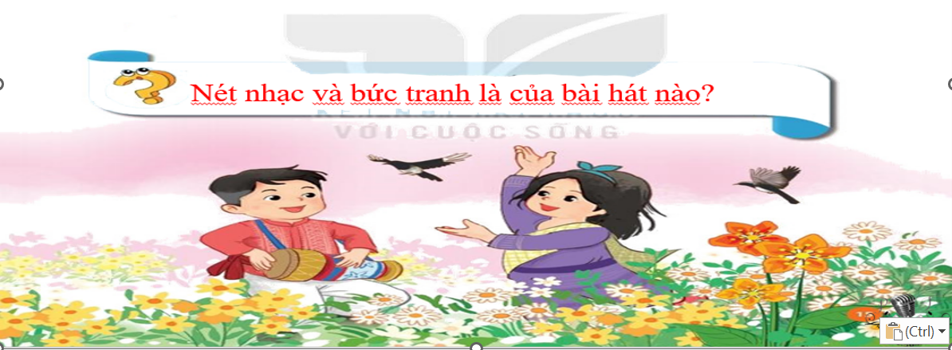

Slide 3
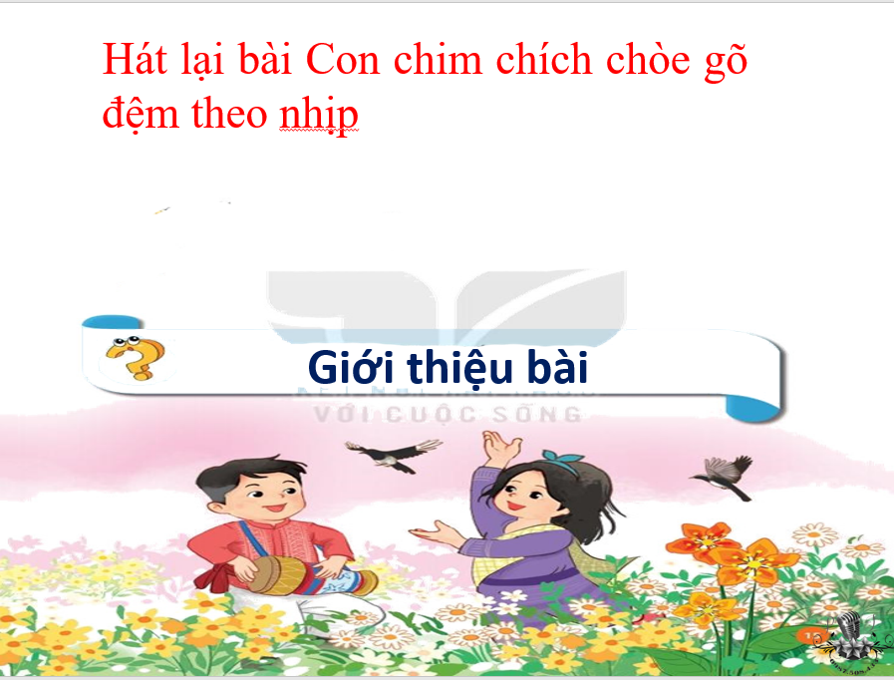

Slide 4


Slide 5



TIẾT 7
Thường thức âm nhạc:Đàn bầu Việt Nam
Vận dụng- sáng tạo

Slide 6
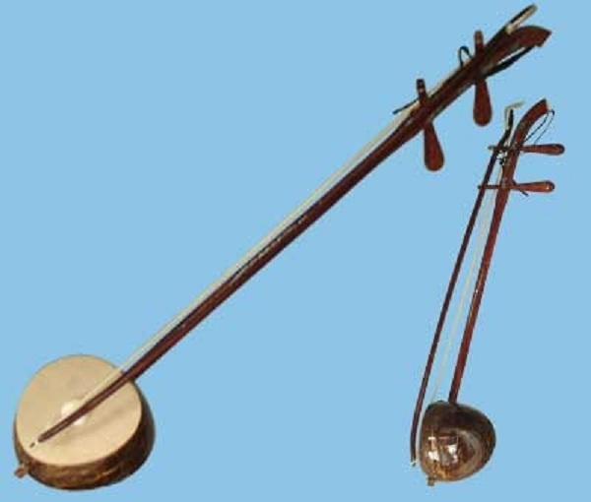
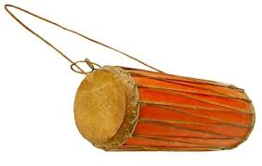
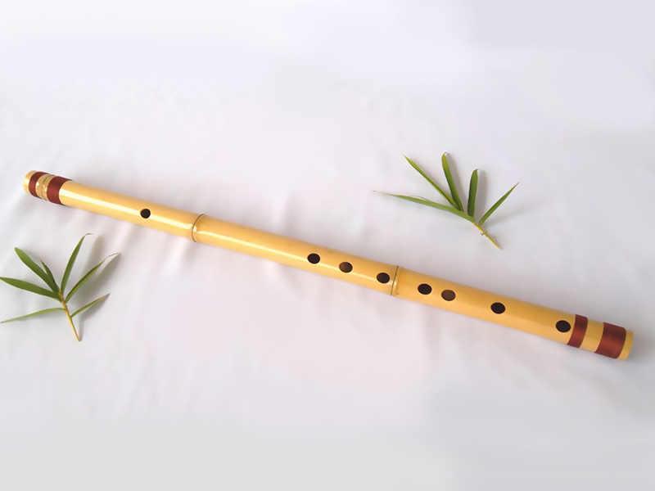
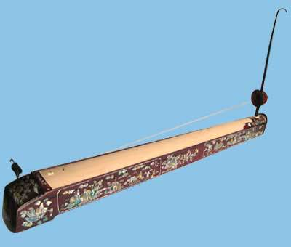
Đàn bầu là hình số mấy?
1
2
3
4

Slide 7
Đàn bầu là hình số 4
4

Slide 8
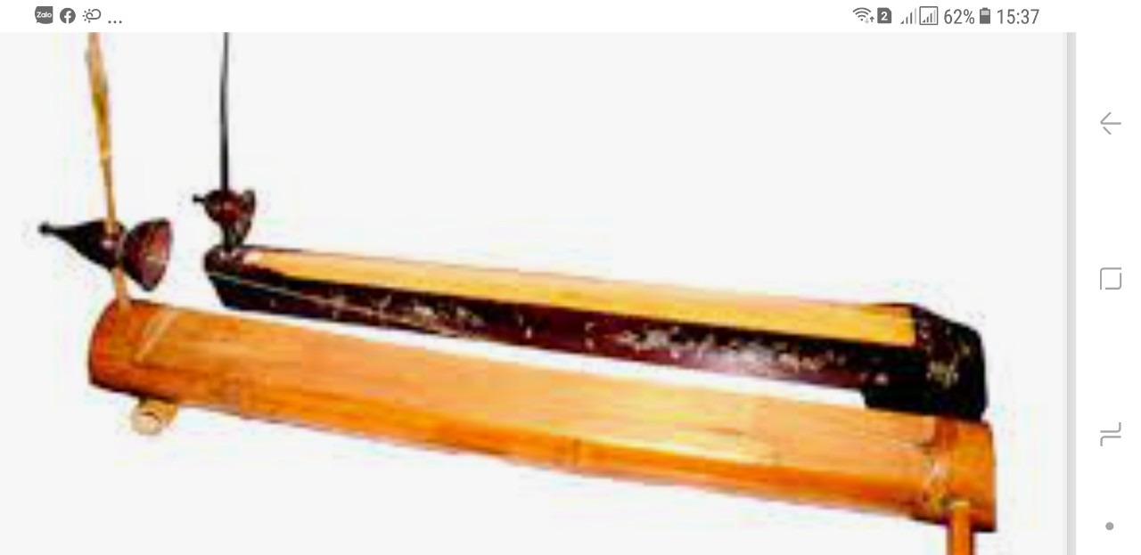

Slide 9
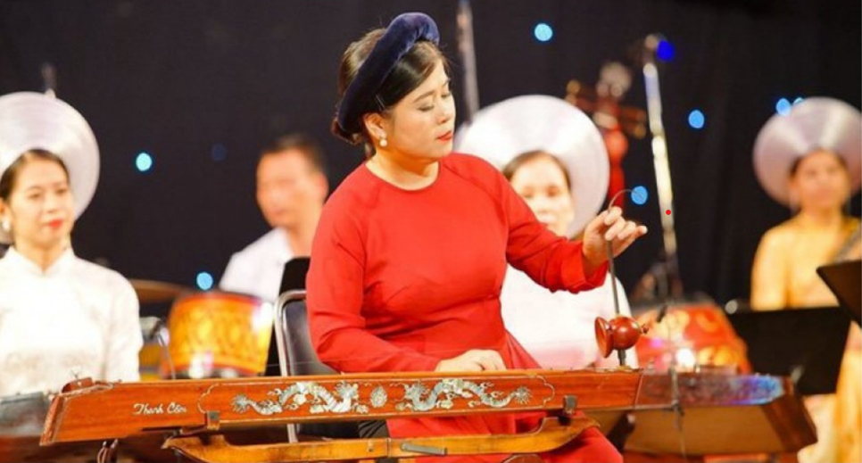

Slide 10
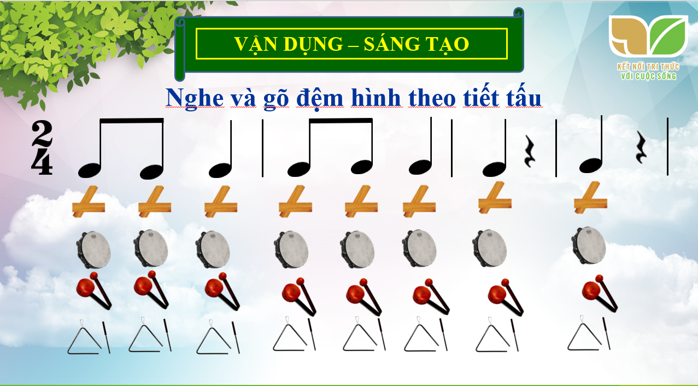

Slide 11
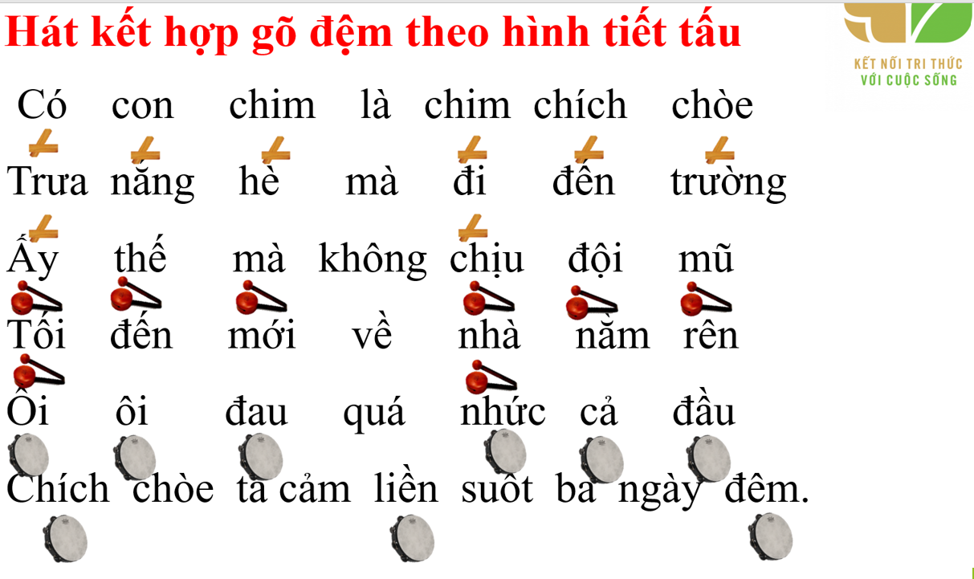

Slide 12
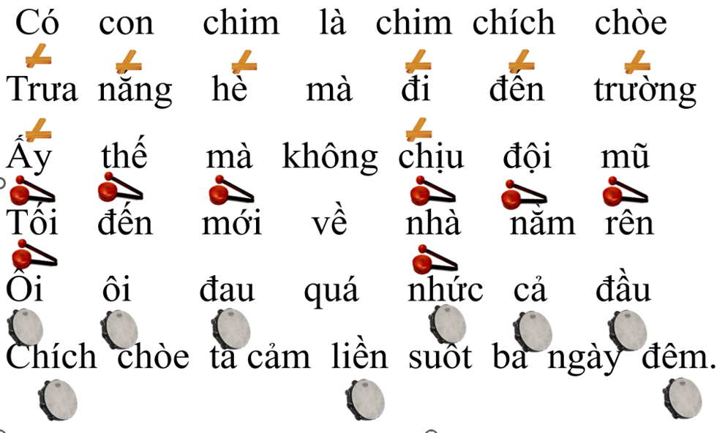
Hát đối đáp kết hợp gõ đệm theo hình tiết tấu

Slide 13


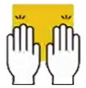
Hát kết hợp vận động tay chân theo hình tiết tấu

Slide 14
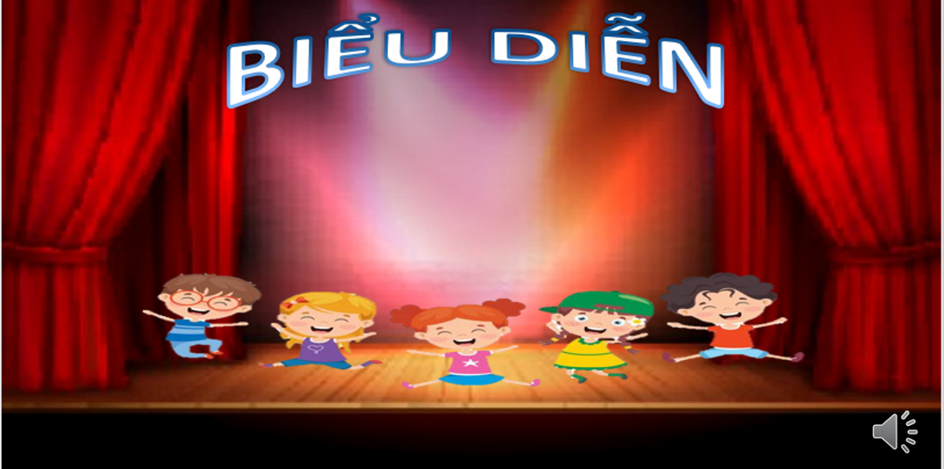

Slide 15
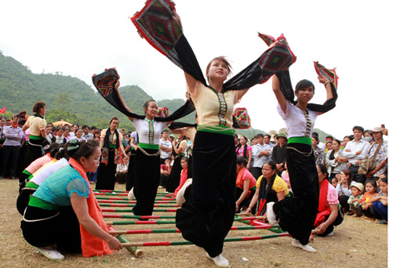

Slide 16





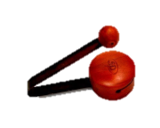
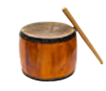
Nghe và gõ đệm theo nhịp điệu Múa sạp

